Slide 1


Предсказание рисков возникновения сердечно-сосудистых заболеваний
Тема № 8: «Здравоохранение»
Веб-приложение на основе ИИ, которое позволит ранее распознавать симптомы болезни. Оно будет обрабатывать информацию о симптомах пациентов и выводить диагнозы, что позволит сократить время диагностики и предоставить более быстрое лечение с возможностью дистанционного обслуживания
Автор: Файзрахманов Галим
galimfaizrakhmanov1995@gmail.com
Наставник: Титова Наталия

Slide 2


Анализ предметной области и исходных данных

Slide 3


Актуальность
Согласно данным Всемирной организации здравоохранения, основными причинами смерти в России в 2021-2022 годах были:
Сердечно-сосудистые заболевания (болезни сердца и инсульт) – на них приходится более 40% всех смертей, это самая частая причина смерти в России.
Рак – на него приходится около 25% всех смертей в России, причем наиболее распространенными видами являются рак легких и рак желудка.
Респираторные заболевания – включая хроническую обструктивную болезнь легких (ХОБЛ) и пневмонию, на них приходится около 7% смертей.
Внешние причины – такие как несчастные случаи и самоубийства, составили около 5% смертей.
Заболевания пищеварительной системы – включая болезни печени и цирроз – составили около 4% смертей.
К физикальным методам обследования, которые выполняет врач на первом приеме, относятся:
Осмотр кожных покровов и слизистых;
Пальпация – прощупывание;
Перкуссия – простукивание;
Аускультация – прослушивание.
К лабораторным методам обследования, на которые врач может направить дополнительно:
Общий холестерин;
Триглицериды;
Фракции холестерина.
ЭКГ – метод изучения электрической активности сердца имеет несколько разновидностей:
ЭКГ – стандартное;
ЭКГ – картирование;
Холтеровское мониторирование ЭКГ;
Велоэргометрия.

Slide 4

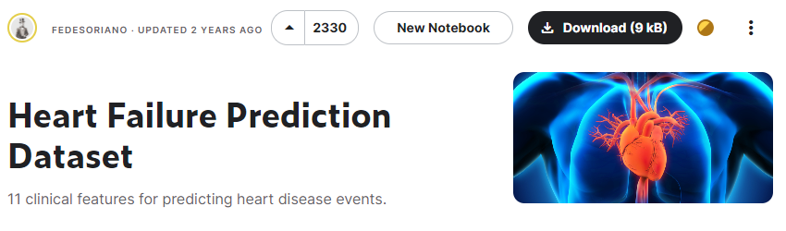
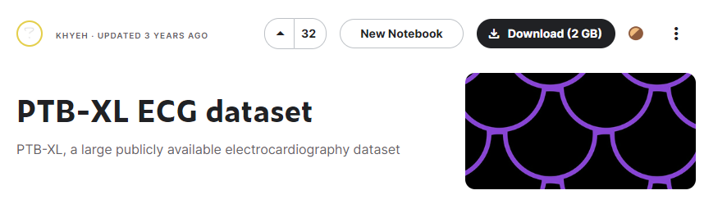
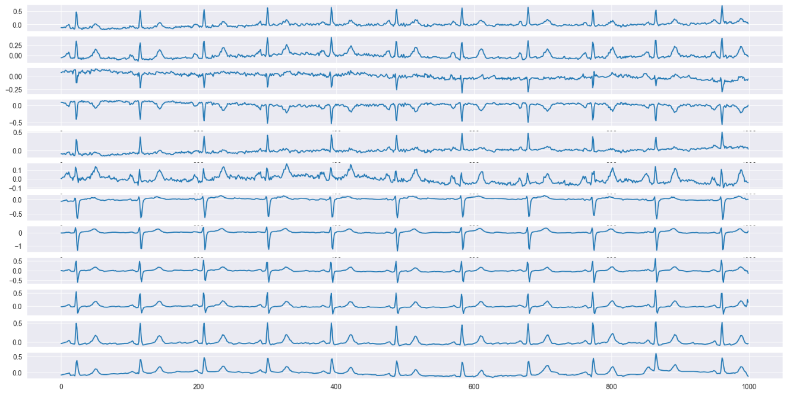
Описание исходной информации
https://www.kaggle.com/datasets/khyeh0719/ptb-xl-dataset
https://www.kaggle.com/datasets/sandipdevre/heart1
https://www.kaggle.com/datasets/khyeh0719/ptb-xl-dataset
Исследуемые показатели:
• Возраст: возраст пациента [годы]
• Пол: пол пациента [M: Мужчина, F: Женщина]
• Тип боли в груди: тип боли в груди [TA: Типичная стенокардия, ATA: Атипичная стенокардия, NAP: Боль, не связанная со стенокардией, ASY: Бессимптомная]
• АД в покое: артериальное давление в покое [мм рт.ст.]
• Холестерин: уровень холестерина в сыворотке крови [мм/дл]
• Уровень сахара в крови натощак [1: если уровень сахара в крови натощак > 120 мг/дл, 0: в противном случае]
• ЭКГ в покое: результаты электрокардиограммы в состоянии покоя [Норма: Нормальный, ST: наличие аномалии зубца ST-T (инверсии зубца T и/или подъем или понижение ST > 0,05 мВ), ГЛЖ: наличие вероятной или определенной гипертрофии левого желудочка по критериям Эстеса]
• MaxHR: достигнутая максимальная частота сердечных сокращений [Числовое значение от 60 до 202]
• Стенокардия при физической нагрузке: стенокардия, вызванная физической нагрузкой [Y: Да, N: Нет]
• Oldpeak: oldpeak = ST [Числовое значение, измеренное при депрессии]
• ST_Slope: наклон сегмента ST при максимальном упражнении [Вверх: наклонный, плоский: плоский, вниз: наклонный]
• Сердечная недостаточность: выходной класс [1: болезнь сердца, 0: Норма]
https://www.kaggle.com/datasets/sandipdevre/heart1
Исследуемые показатели:
Кривые ЭКГ, разделенные на участки по 10 секунд
Пол: пол пациента [M: Мужчина, F: Женщина]
Возраст: возраст пациента [годы]
Вес: вес пациента [кг]
Стадия инфаркта (при наличии)
Наличие кардиостимулятора

Slide 5
Анализ данных

Slide 6
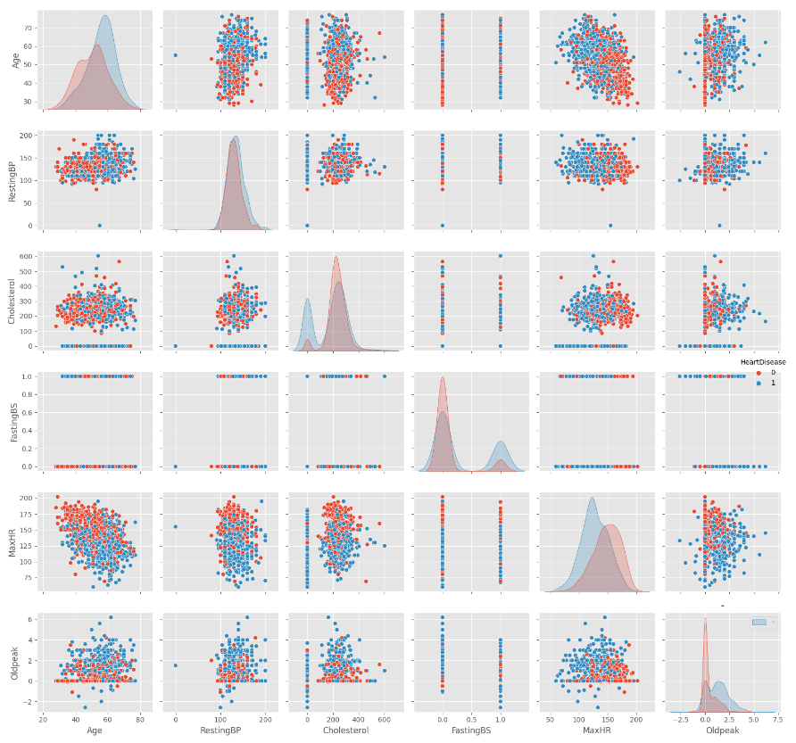
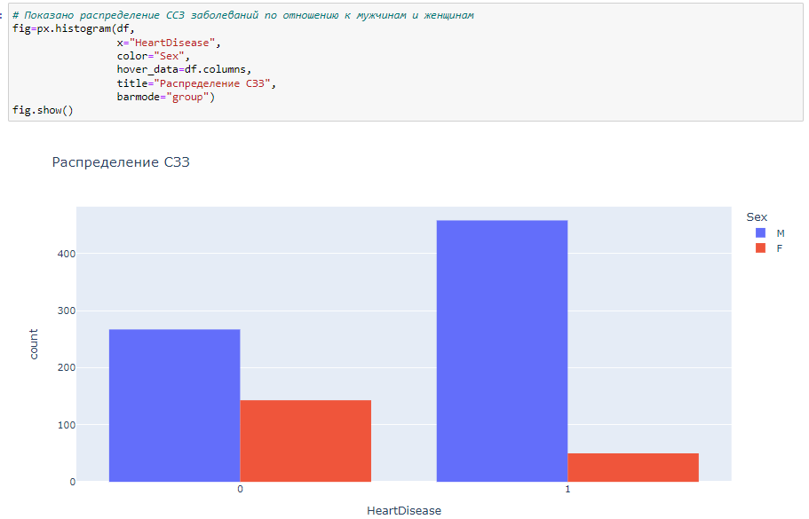
Анализ данных. Часть 1
918 строк данных без пропусков
Нулевые значения заменим на среднюю (моду)
Видно, что между многими параметрами есть сложная взаимная корреляция, однако отсутствуют явные линейные или другие корреляции, что говорит о том, что для дальнейшего анализа можно использовать все имеющиеся столбцы.
Также из интересных и важных замечаний. На следующей гистограмме видно, что в большей части риску заболевания подвержены мужчины.

Slide 7
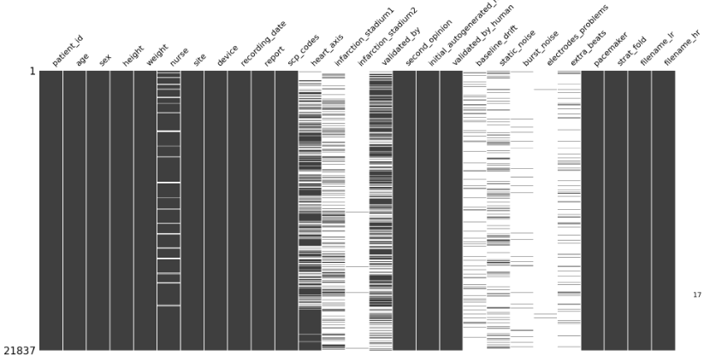
Анализ данных. Часть 2
21837 строк данных c большим количеством пропусков по многим параметрам
Использовать для обучения модели будем заполненные и влияющие параметры
Кривые ЭКГ разбиты на датасета с частотой записи 100 и 500 Гц – для нашей работы достаточно 100 Гц точности
Временные ряды непрерывны и без пропусков
Для удобства вся кривая разбита на части по 10 сек.
Пропуск связан с отсутствием ранее выявленного инфаркта

Slide 8
Машинное обучение

Slide 9
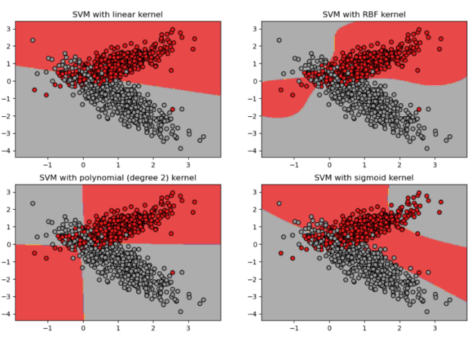
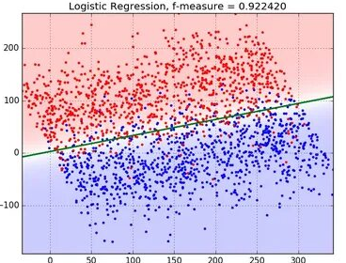
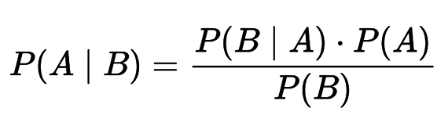
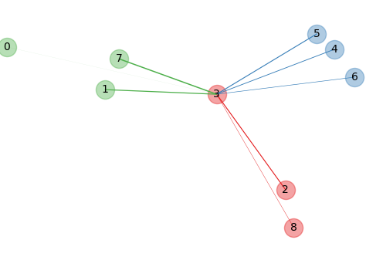
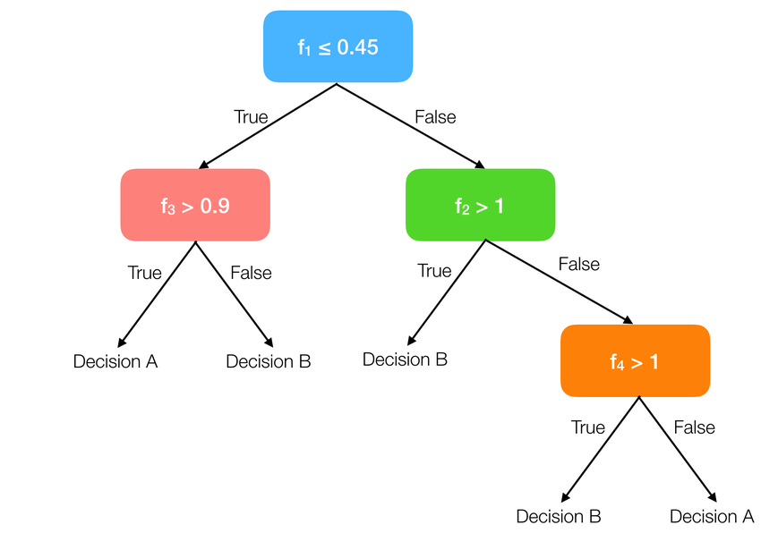
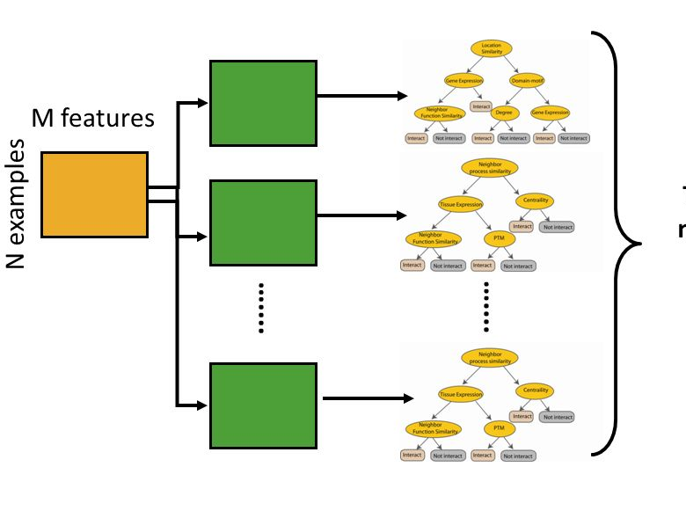
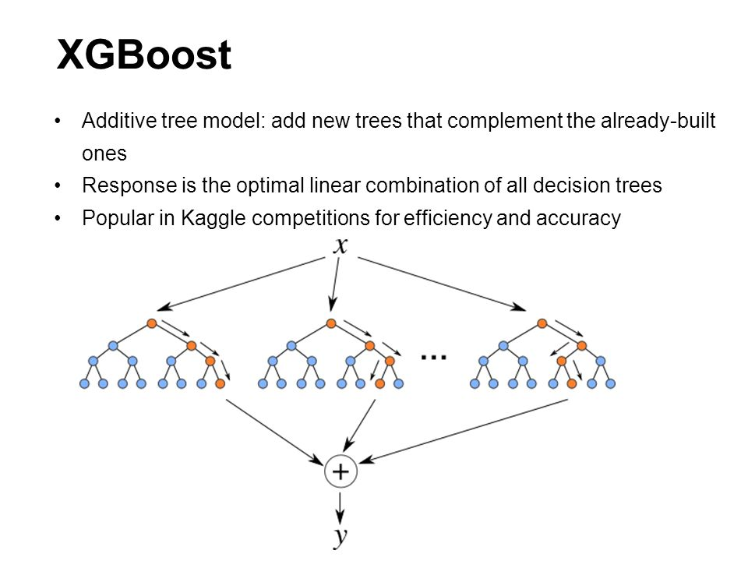

Часть 1.
Обучение модели бинарной классификации.
LogisticRegression | GaussianNB | SVC |  |  |  | KNeighborsClassifier | DecisionTreeClassifier | RandomForestClassifier | XGBClassifier | CatBoostClassifier
 |  | kernel=linear | kernel=sigmoid | kernel=rbf | kernel=poly
Задача бинарной классификации – задача МО, в которой необходимо отнести объекты к 2 категориям (0 – здоровый пациент, 1 – пациент не здоров) по выбранным параметрам (фичам).
В лучшем случае следует также получить вероятность=точность получения ответа – что покажет риск приближения пациента от 0 к 1 (не все методы позволяют это)
В данной работе попробовали 11 методик от самой простой к более сложным.

Slide 10
Часть 1.
Обучение модели бинарной классификации.
Пример работы алгоритма по одному из фолдов
from sklearn import model_selection # импорт всех необходимых библиотек не загруженных ранее
from sklearn.linear_model import LogisticRegression
acc_mod=recll_sc = [] # создание списка показателей точности модели
recll_sc = []
kf=model_selection.StratifiedKFold(n_splits=5) # применим кросс-валидацию по 5 частям
for fold, (trn_,val_) in enumerate(kf.split(X=df_nontree,y=y)):
X_train=df_nontree.loc[trn_,feature_col_nontree] # разделим на тестовую, валидационную и тренировочную
y_train=df_nontree.loc[trn_,target]
X_valid=df_nontree.loc[val_,feature_col_nontree]
y_valid=df_nontree.loc[val_,target]
ro_scaler=MinMaxScaler() # проведем масштабирование данных
X_train=ro_scaler.fit_transform(X_train)
X_valid=ro_scaler.transform(X_valid)
clf=LogisticRegression() # выбор метода (в данном случае логистическая регрессия)
clf.fit(X_train,y_train) # обучение метода
y_pred=clf.predict(X_valid) # предсказание на валидационной выборке и вывод результатов
print(f"The fold is : {fold} : ")
print(classification_report(y_valid,y_pred))
acc=roc_auc_score(y_valid,y_pred)
acc_mod.append(acc)
recll_sc.append(recall_score(y_valid,y_pred))
print(f"The accuracy for Fold {fold+1} : {acc}")
pass
dict_res_al.loc["LogisticRegression", ['accuracy','recall']] =
[ np.array(acc_mod).mean(),np.array(recll_sc).mean() ] # зафиксируем показатели алгоритма для сравнение
 | precision | recall | f1-score | support
0 | 0.93 | 0.76 | 0.83 | 82
1 | 0.83 | 0.95 | 0.88 | 101
accuracy |  |  | 0.86 | 183
macro avg | 0.88 | 0.85 | 0.86 | 183
weighted avg | 0.87 | 0.86 | 0.86 | 183
Результаты по каждому методу
Методика | accuracy | recall
LogisticRegression | 0.829 | 0.850
GaussianNB | 0.843 | 0.843
SVC(kernel=linear) | 0.832 | 0.832
SVC(kernel=sigmoid) | 0.793 | 0.793
SVC(kernel=rbf) | 0.842 | 0.842
SVC(kernel=poly) | 0.832 | 0.832
KNeighborsClassifier | 0.855 | 0.855
DecisionTreeClassifier | 0.728 | 0.728
RandomForestClassifier | 0.846 | 0.846
XGBClassifier | 0.825 | 0.825
CatBoostClassifier | 0.895 | 0.895

Slide 11
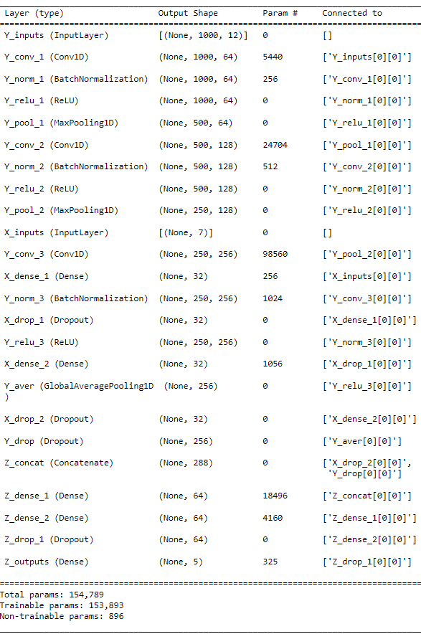
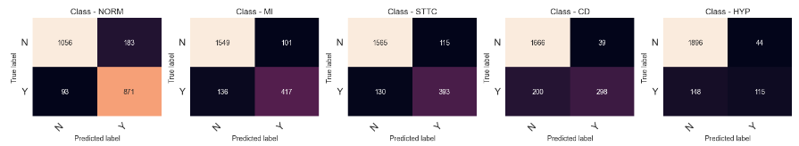
Часть 2.
Обучение модели небинарной классификации.
Архитектура нейронной сети
Задача небинарной классификации – задача классификации по 5 (в данном случае) показателям (различные заболевания или его отсутствие). Задача зачастую усложняется несбалансированностью классов – не в нашем случае
Визуализации матрицы ошибок по каждому целевому классу
Показатели по каждому классу итоговое модели
 | precision | recall | f1-score | support
NORM | 0.83 | 0.9 | 0.86 | 964
MI | 0.81 | 0.75 | 0.78 | 553
STTC | 0.77 | 0.75 | 0.76 | 523
CD | 0.88 | 0.6 | 0.71 | 498
HYP | 0.72 | 0.44 | 0.55 | 263
micro avg | 0.81 | 0.75 | 0.78 | 2801
macro avg | 0.8 | 0.69 | 0.73 | 2801
weighted avg | 0.81 | 0.75 | 0.77 | 2801
samples avg | 0.79 | 0.76 | 0.76 | 2801

Slide 12
Интерфейс пользователя

Slide 13
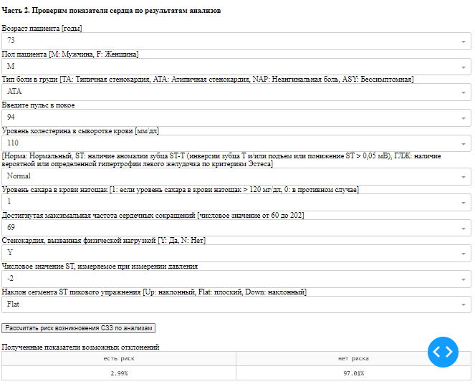
Часть 1.
Интерфейс модели бинарной классификации.
Заранее обученная модель и encoder загружается при запуске сервера.
Пользователю требуется:
Ввести данные в выпадающий список (выбран для исключения ошибок возникающих при расчете)
Нажать кнопку «Рассчитать риск возникновения СЗЗ по анализам»
Далее будет представлен результат выполнения прогноза.
ВЫПАДАЮЩИЕ СПИСКИ
РЕЗУЛЬТАТ – РИСК ВОЗНИКНОВЕНИЯ СЗЗ

Slide 14
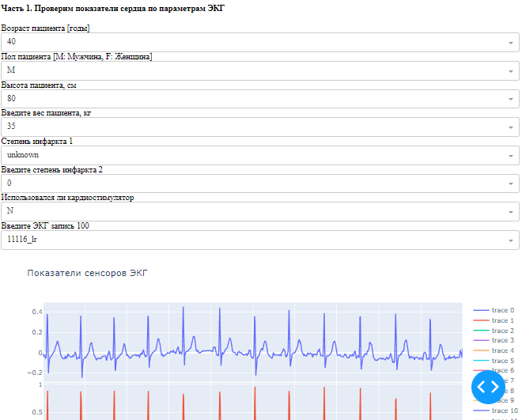
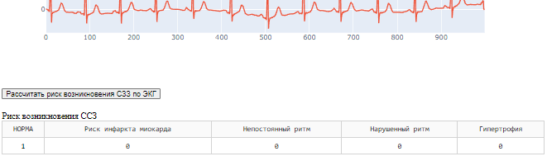
Часть 2.
Обучение модели небинарной классификации.
Заранее обученная модель и encoder загружается при запуске сервера.
Пользователю требуется:
Ввести данные в выпадающий список (выбран для исключения ошибок возникающих при расчете)
Нажать кнопку «Рассчитать риск возникновения СЗЗ по анализам»
Далее будет представлен результат выполнения прогноза.
ВЫПАДАЮЩИЕ СПИСКИ
ВЫБИРАЕМ КРИВЫЕ ЭКГ ИЗ ЗАГРУЖЕННЫХ В ПАПКУ
ВИЗУАЛИЗАЦИЯ ВЫБРАННЫХ КРИВЫХ ЭКГ
РЕЗУЛЬТАТ РАСЧЕТА ВЕРОЯТНОГО РИСКА ЗАБОЛЕВАНИЯ СЗЗ

Slide 15
Выводы
Проделана работа
Решены 2 задачи классификации:
Бинарная классификация без применения нейронных сетей;
Небинарная классификация с применением CNN;
Написан пользовательский интерфейс для работы с ними.
Все коды выложены на GitHub
Технические требования:
Для работы использовался Python 3.7
Библиотеки и версии:
wfdb 4.1.2
numpy 1.23.4
pandas 1.5.1
seaborn 0.12.2
joblib 1.3.1
catboost 1.2.2
sklearn 1.3.0
plotly 5.11.0
tensorflow 2.10.0
Процессор Intel(R) Xeon(R) CPU E5-2687W v3 @ 3.10GHz.
Примерное время обучения моделей 3 и 50 минут соответственно
Перспективы
Для продолжения работы:
Написать инструкцию по проведению лабораторных исследований;
Написать приложение независимое от сервера;
Улучшить алгоритмы машинного обучения;
Создать алгоритм перевода бумажных ЭКГ в электронные;
Создать алгоритм импорта и унификации кривых ЭКГ для более удобного пользовательского опыта.

Slide 16
Демонстрация

Slide 17

Спасибо
за внимание
Файзрахманов Галим
galimfaizrakhmanov1995@gmail.com

